Slide 1
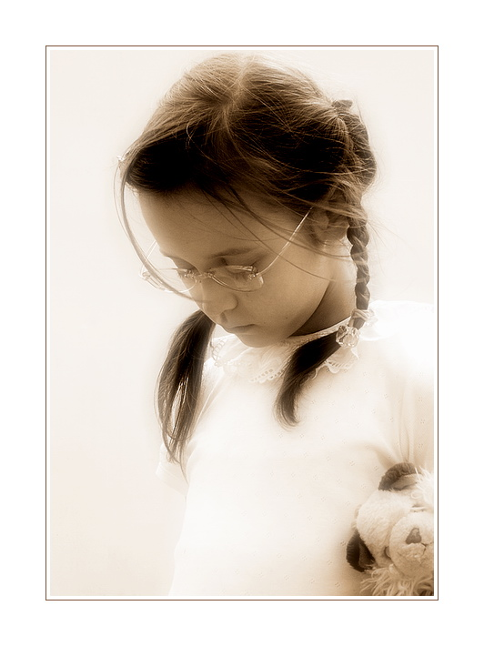
"Умеем ли мы прощать? Всё ли можно простить?"

Slide 2
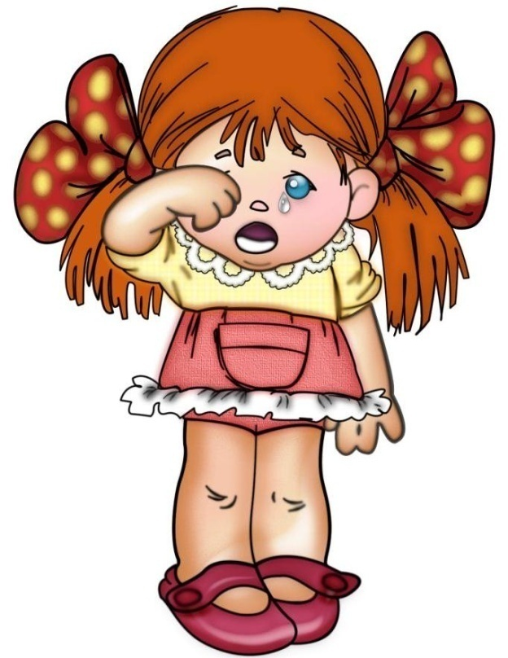

Slide 3
Обида - несправедливо причиненное огорчение, оскорбление, а также чувство, вызванное таким огорчением./ Словарь русского языка. С.И.Ожегов/
Простить – делать простым от греха, вины, долга; освобождать от обязательства, миловать. / В.Даль

Slide 4
Упавшего не считай Тому тяжело, Злой человек, как уголь:
за пропавшего.
если не жжёт, то чернит.
кто помнит зло.

Slide 5
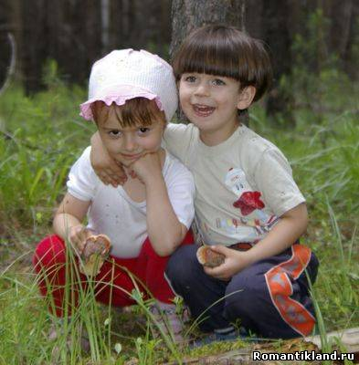
возвыситься над обидой
разобраться
пожалеть
простить
ПРОЩАТЬ

Slide 6
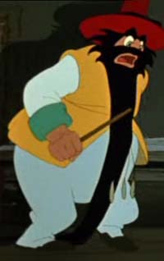
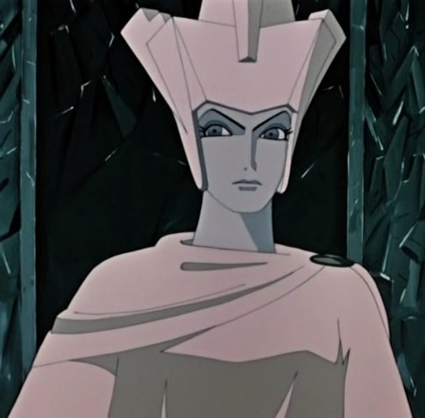

Slide 7
Заповеди: Прощайте обидевших вас, любите врагов своих, отвечайте добром на зло

